Slide 1
Jak obsłużyć WebSockets używając Django Channels?
Notes:
Django Channels 2

Slide 2

Jakub Samsel
Python Developer
jakub.samsel@netguru.pl
Django Channels

Slide 3
Django Channels
Plan prezentacji
Kilka słów o WebSockets i tradycyjnym protokole HTTP
Przedstawienie biblioteki Django Channels
Przedstawienie aplikacji wykorzystującej WebSockets

Slide 4
Kilka słów o WebSockets
Django Channels

Slide 5
Websocket
Django Channels
WebSocket jest protokołem opartym o TCP, zapewniający dwustronną komunikację między klientem a serwerem
Tworzy w przeglądarce tzw socket, który przez adres IP i port utrzymuje obustronny kanał do serwera
Po zestawieniu połączenia, obie strony mogą wymieniać się danymi w dowolnym momencie, wysyłając pakiet danych (tzw: frames)
Notes:
Next: Jak się łączymy z ws

Slide 6
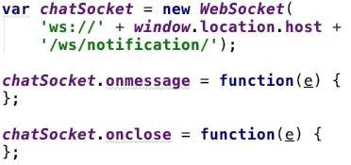
W jaki sposób łączymy się z serwerem?
Django Channels
Klient za pomocą obiektu JavaScript tworzy żądanie inicjalizujące połączenie (ang. handshake) jako standardowe zapytanie
Serwer waliduje zapytanie i wyraża zgodę za pomocą kodu odpowiedzi 101 i zmienia komunikację poprzez socket TCP
Notes:
Przykład do łączenia zademonstruję w pokazowej aplikacji
Next: Przykład z obrazkiem

Slide 7
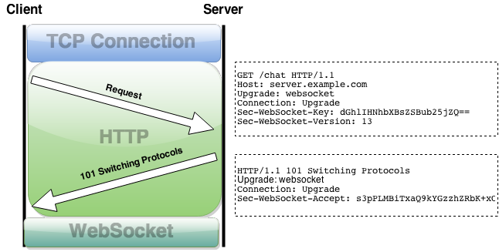
W jaki sposób łączymy się z serwerem?
Django Channels
Notes:
Takie zapytanie informuje serwer WWW, że aplikacja chce nawiązać połączenie, wykorzystując protokół WebSocket (nagłówek Upgrade). W pierwszej chwili, uwagę przykuwa również nagłówek Sec-WebSocket-Key
W tym przypadku jest to wynik funkcji skrótu SHA-1, na wysłanym wcześniej ciągu znaków z nagłówka Sec-WebSocket-Key, połączonym ze stałym GUID-em
Next: ws a http

Slide 8

WebSocket a HTTP
Django Channels

Slide 9
W przeciwieństwie do HTTP, można wysyłać dane w dwóch kierunkach równocześnie przez jedno połączenie TCP
WebSocket bazuje na HTTP, lecz po nawiązaniu połączenia zastępuje ten protokół
WebSocket wykorzystuję standardowe porty jak w HTTP: 80, gdy nie są szyfrowane, i 443 dla szyfrowanych połączeń
WebSocket ma schemat połączeń analogiczny do HTTP: ws:: dla połączeń nieszyfrowanych i wss:: dla połączeń szyfrowanych
Django Channels
WebSocket a HTTP
Notes:
Pooling, streaming itp
Next: DC

Slide 10
2. Przedstawienie biblioteki Django Channels
Django Channels

Slide 11
Django Channels
Django Channels
Django Channels(DC) jest biblioteką pozwalającą na obsługę long-running połączeń takich jak WebSockets
Można tworzyć połączenia w sposób synchroniczny, asynchroniczny lub oba naraz
Notes:
Domyślnie Channels działa w sposób asynchroniczny
Next: w jaki sposób działa DC

Slide 12

W jaki sposób działa Django Channels?
Django Channels

Slide 13
Biblioteka “dzieli” połączenia na dwa komponenty: scope oraz seria eventów
Scope jest zestawem informacji o nadchodzącym połączeniu
Podczas działania scope do WebSocket wywoływane są serie zdarzeń(events)
Podczas “życia” scope uruchamiana jest jedna instancja aplikacji obsługująca eventy. Aby to zrobić wykorzystywane są tzw customers
Django Channels
W jaki sposób działa Django Channels?
Notes:
Scope: łączy się z Web socketem zachowując informacje, coś jak request w HTTP, i trwa do czasu życia połączenia. Jest miejscem gdzie trzymane są informację o połączeniu i gdzie ‘middlewares’ umieszczają informacje do których chcemy mieć dostęp
Events: scope łączy się z ws i następnie do niego wpychane są eventy z serwera jak i klienta
Można to sobie wyobrazić jak połączenie tunelem. Klient i serwer zostają połączeni za pomocą takiego tunelu(scope) gdzie obie strny wrzucają informacje(events)
Next: Customers

Slide 14
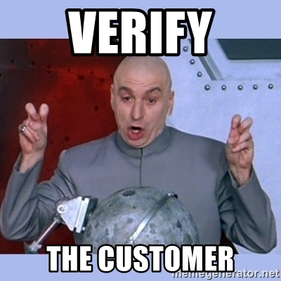
Customers
Django Channels

Slide 15
Customer jest podstawową jednostką w bibliotece. To ona przyjmuje połączenie i zarządza eventami
Kiedy nadchodzi żądanie połączenia od klienta na podany adres, DC stara się znaleźć ten adres w zdefiniowanych przez nas i połączyć z odpowiednim customer
Następnie customer przejmuje zarządzanie połączeniem
Django Channels
Customers
Notes:
Coś jak Generic View w Django
Next: jak się łączy z ws (animacja)

Slide 16


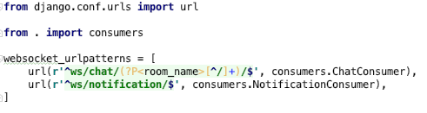

Django Channels
Customers
http://127.0.0.1:8000/ws/notification/
ws://127.0.0.1:8000/ws/notification/
101
Notes:
Pokazanie jak działa połączenie
Next: Własny customer

Slide 17

Jak to obsłużyć za pomocą własnego Customer?
Django Channels

Slide 18
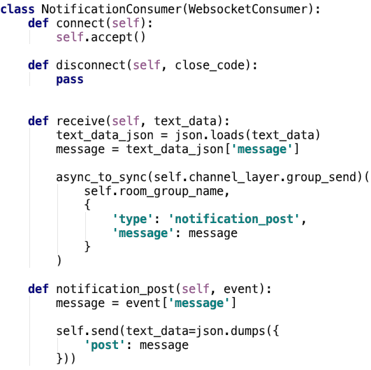
Django Channels
Customers
Notes:
Do obsługi eventów wykorzystujemy metody zdefiniowane w generycznych klasach z DC(np: WebsocketConsumer, AsyncWebsocketConsumer, JsonWebsocketConsumer)
Podstawowe to: connect, disconnect, receive
Next: opis metod

Slide 19
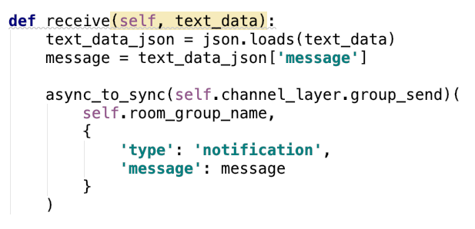
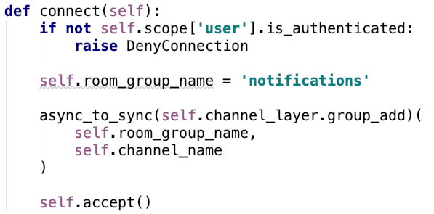
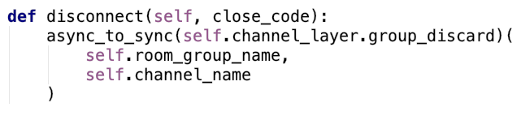
connect
disconnect
receive
Django Channels
Customers
WebsocketConsumer
Notes:
Connect służy do walidacji i sprawdzania połączenia
Consumers will generate a unique channel name for themselves, and start listening on it for events.
Disconect służy do obsługi zdarzen podczas rozłączenia połączenia
Receive służy do przechwytywania eventów z połączenia i zarządzania nimi(type)
Next: asynchroniczne metody przykład

Slide 20
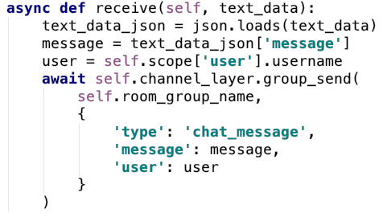
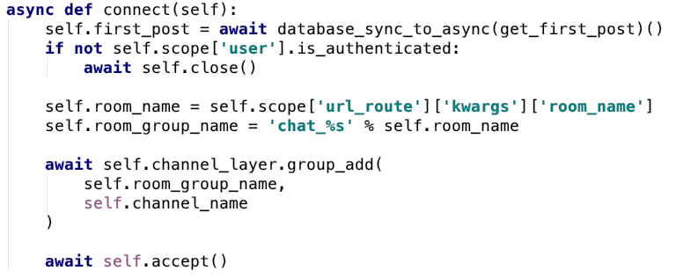
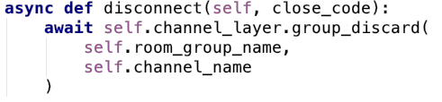
connect
disconnect
receive
Django Channels
Customers
AsyncWebsocketConsumer
Notes:
Next: Przykład gdy klient wysyła

Slide 21

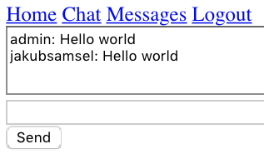
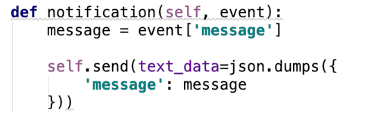
Django Channels
Customers
Notes:
1. Co się stanie gdy klient wyślę nam np wiadomość
2. W zależności od otrzymanych danych z JSON można w dowolny sposób zlecić innemu eventowi obsługe danych
3. Send message to WebSocket
4. Na prezentacji apki pokaże kod JS który pozwala na łączenie się z websocket
5. Również pokaże działanie asynchroniczne biblioteki
Next: channels layers

Slide 22
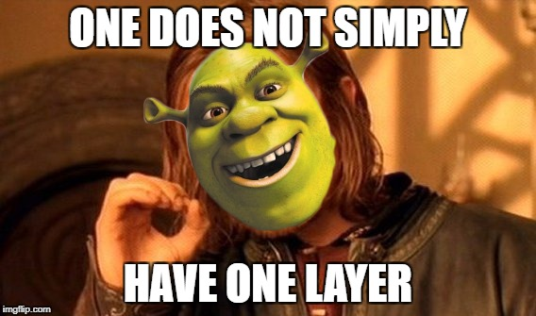
Co to te całe channels layers?
Django Channels

Slide 23
Channel layers służą do komunikacji między instancjami aplikacji
Pozwala ona na transportowanie eventów pomiędzy grupami zdefiniowanymi w np Customers
Django Channels zaleca korzystać z Redis jako broker do wysyłania eventów
Django Channels
Channel layers
Notes:
Next: skrót channel layers

Slide 24
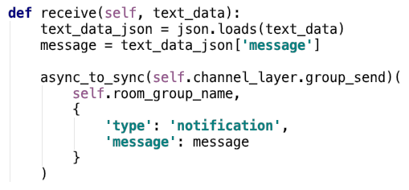
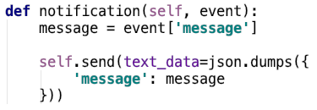
W uproszczeniu: jeśli ktoś wysyła event to wysyłany jest przez channel layer do konsumentów którzy potrafią obsłużyć typ tego eventu
Django Channels
Channel layers
Notes:
Channel_layer.group_send
Next: channel_layers metody

Slide 25
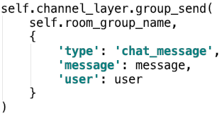
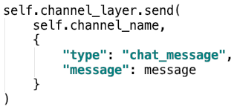


Pojedynczy kanał
send
Grupowy kanał
group_add
group_discard
group_send
Django Channels
Channel layers - metody
Notes:
Next: channel layers sync

Slide 26

Jako że Django Channels metody te działają asynchronicznie, dla konsumenta synchronicznego należy wywołać kod w sposób synchroniczny. Robi się to przy użyciu metody z biblioteki asgiref: async_to_sync.
Django Channels
Channel layers - metody
Notes:
Next: konfiguracja

Slide 27

A jak z konfiguracją tego?
Django Channels

Slide 28

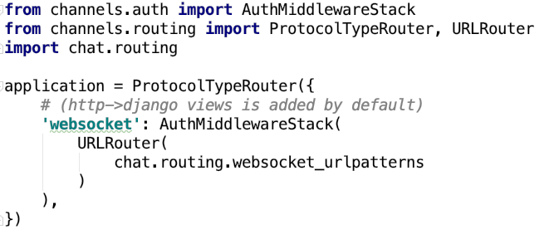
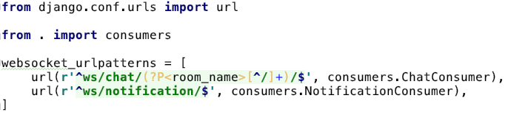
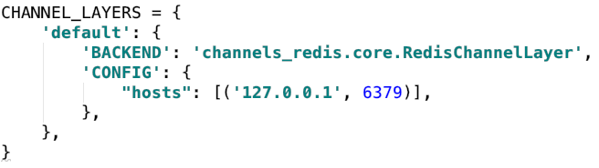
settings.py
routing.py
myapp/routing.py
Django Channels
A jak z konfiguracją tego?
Notes:
Obowiązkowe django i instalacja django-channels
Po dodaniu channels do app DC przejmuję kontrolę nad komendą runserver aby przyjmować żadania w sposób asynchroniczny(interfejs ASGI) i synchroniczny (WSGI)
routing.py : przyjęto by główne ustawienia routingu trzymać w tym samym folderze co settings.py
Django http request, Middlewares
myapp/routing.py trzymamy “url” do poszczególnych customers(konsumentów)
Next: dostęp do bazy

Slide 29
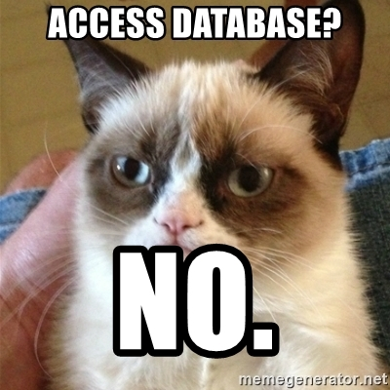
Jak dostać się do bazy?
Django Channels

Slide 30
Django ORM działa w sposób synchroniczny więc jeśli chcesz uzyskać dostęp za pomocą kodu asynchronicznego potrzebujesz specjalnej obsługi by upewnić się że połączenie z bazą zostanie zakończone
Dla SyncConsumer nie musimy nic robić, uruchamiany jest wtedy kod w trybie synchronicznym więc wszystkim się zajmie DC
Dla AsyncConsumer istnieje specjalna metoda pozwalająca nam uruchomić wywołanie do bazy w sposób synchroniczny(database_sync_to_async)
Django Channels
Customers
Notes:
Next: przykłady

Slide 31
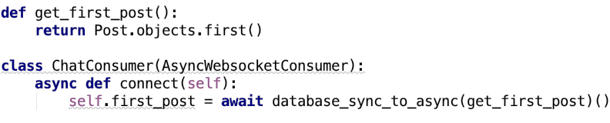
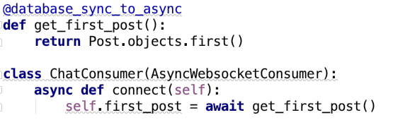
Django Channels
Database access
Notes:
Przykłady jak uzyskać dostęp do bazy dla asynch consumer

Slide 32
2. Przedstawienie własnej aplikacji wykorzystującej WebSockets
Django Channels

Slide 33
Źródła
https://channels.readthedocs.io
https://www.chip.pl/2013/01/protokol-websocket-internet-w-czasie-rzeczywistym/
https://sekurak.pl/bezpieczenstwo-protokolu-websocket-w-praktyce/
Django Channels

Slide 34
Dziękuję!
Django Channels

